Slide 1


ГОДОВОЙ ОТЧЕТ РАБОТЫ УЧЕБНО-МЕТОДИЧЕСКОГО СОВЕТА УНИВЕРСИТЕТА
(2024 -2025 учебный год)

Slide 2
Учебно-методический совет (УМС) является одной из коллегиальных форм управления высшим учебным заведением.
УМС в своей деятельности руководствуется Законом Республики Казахстан «Об образовании», Правилам организации и осуществления учебно-методической и научно-методической работы в организациях образования, Уставом вуза, Академической политикой университета и «Положением об учебно – методическом совете университета».
Основная цель учебно-методической работы заключается в обеспечении учебного процесса учебными документами и педагогическими разработками, способствующих развитию студентоцентрированного преподавания, обучения и оценки.
Задачами учебно-методической работы являются:
1) методическое обеспечение реализации образовательных программ, учебных планов и учебных программ;
2) разработка учебных документов (образовательных программ, учебных планов и программ), и также методических работ и пособий;
3) внедрение новых и совершенствование существующих методик и методов, стратегий преподавания, инструментов и средств образовательного процесса;
4) развитие инновационных технологий и форм обучения с использованием информационно-коммуникационных технологий;
5) разработка и развитие систем оценивания учебных достижений, навыков и компетенций обучающихся;
6) повышение эффективности и качества учебного процесса;
7) постоянное совершенствование методического потенциала педагогического коллектива, основанное на развитии творческого мышления педагога, повышении его квалификации и профессионального мастерства.

Slide 3
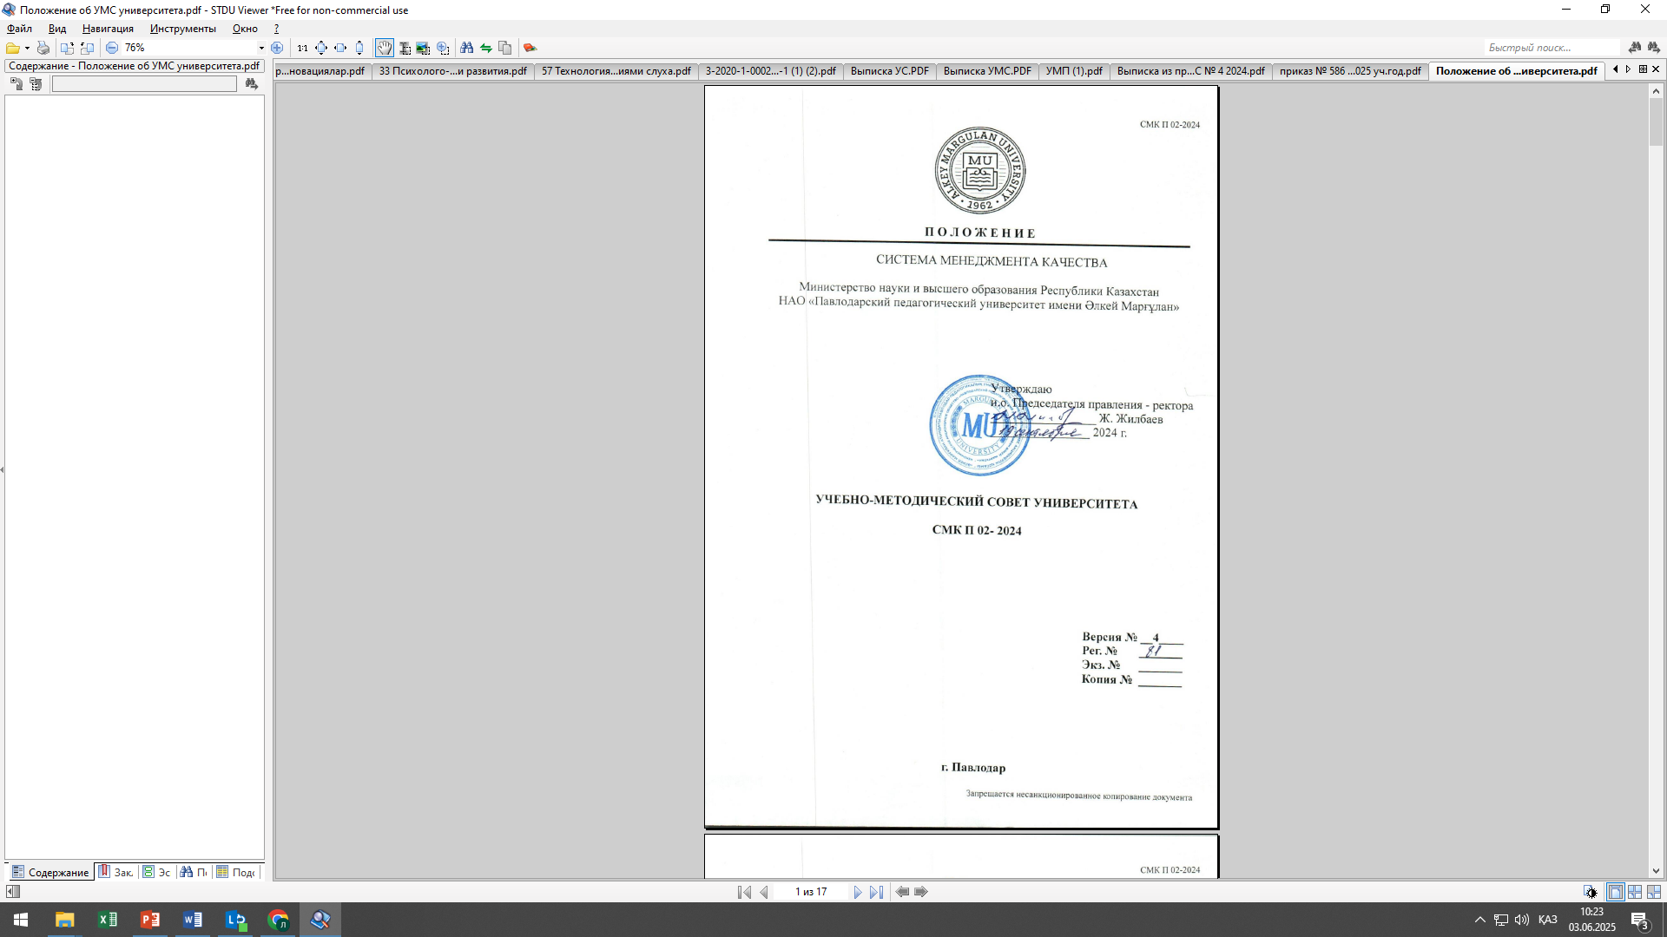
В 2024-2025 учебном году Учебно-методическая работа Марғұлан университета организовывалась в соответствии с Правилами организации и осуществления учебно-методической и научно-методической работы в организациях образования, утвержденным приказом Министра образования и науки Республики Казахстан от 29 ноября 2007 года № 583, в редакции приказа Министра науки и высшего образования РК от 08.06.2023 № 263., «Положением об учебно – методическом совете университета» и годовым планом работы, принятым на заседании УМС от 19.09.2024г, протокол №1. Приказ №585 от 03.09.2024г.
Состав УМС ежегодно утверждается приказом председателя правления-ректора. (Приказ №586 от 03.09.2024 г)
Согласно годовому плану в отчетный период проводились шесть заседаний УМС университета.

Slide 4
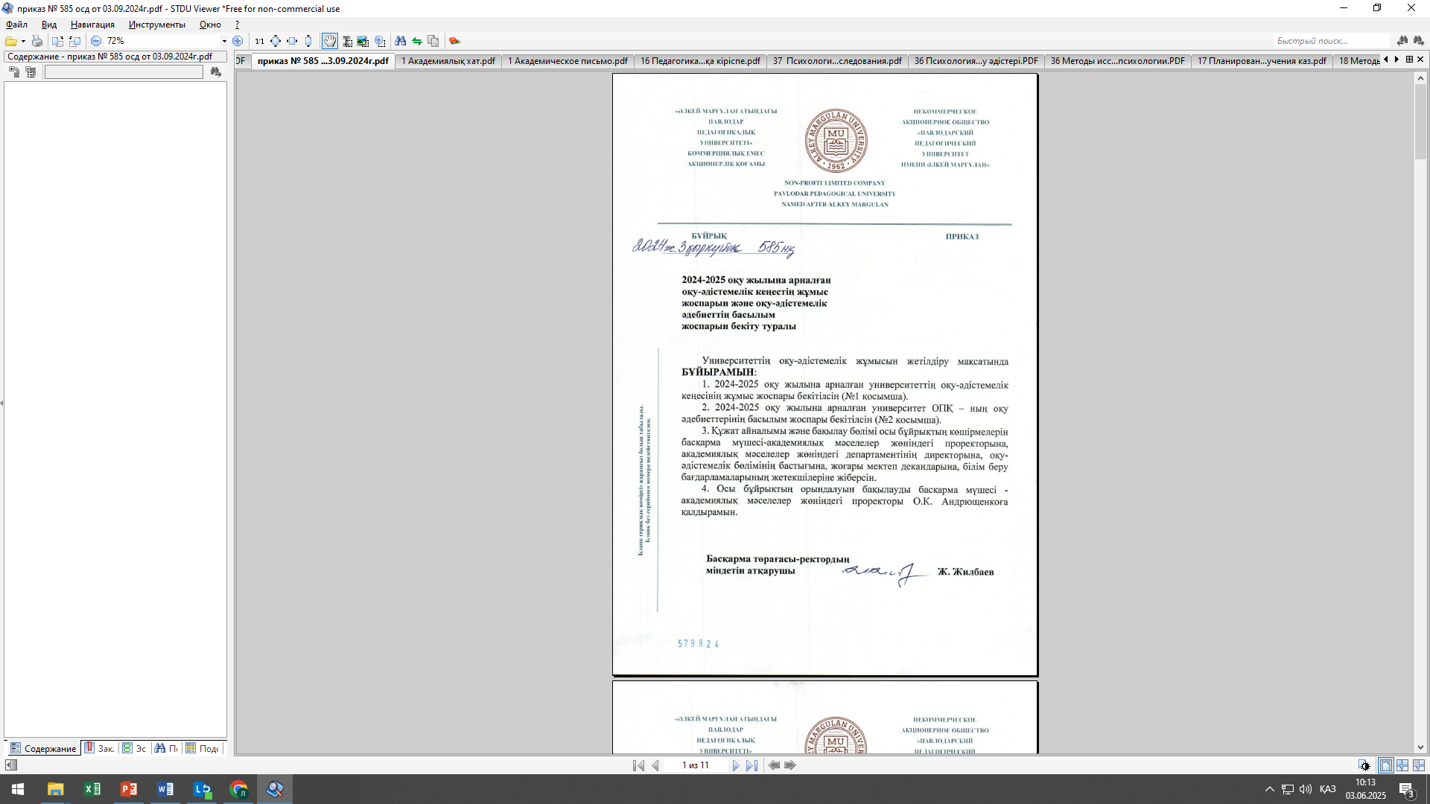
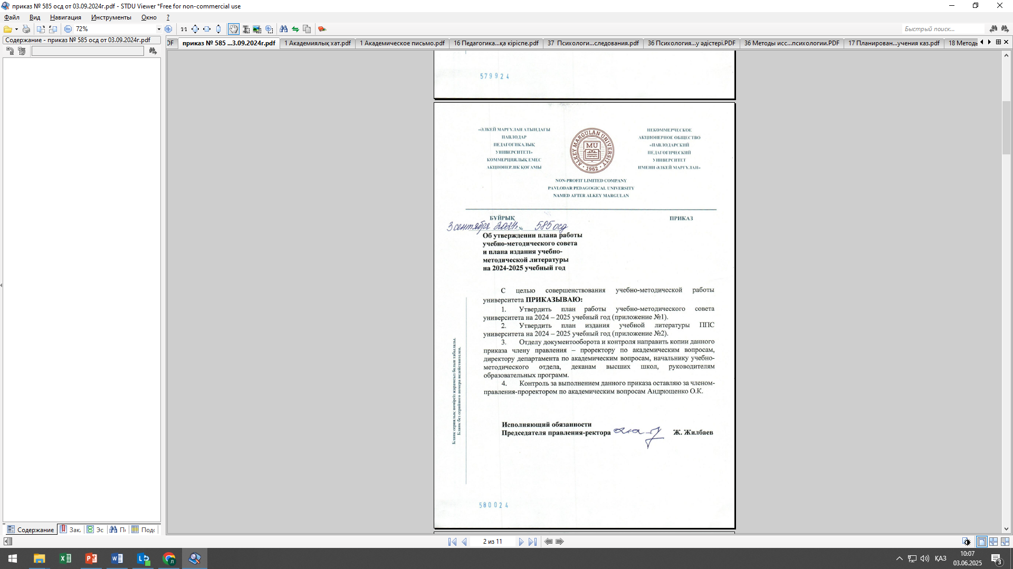

Slide 5
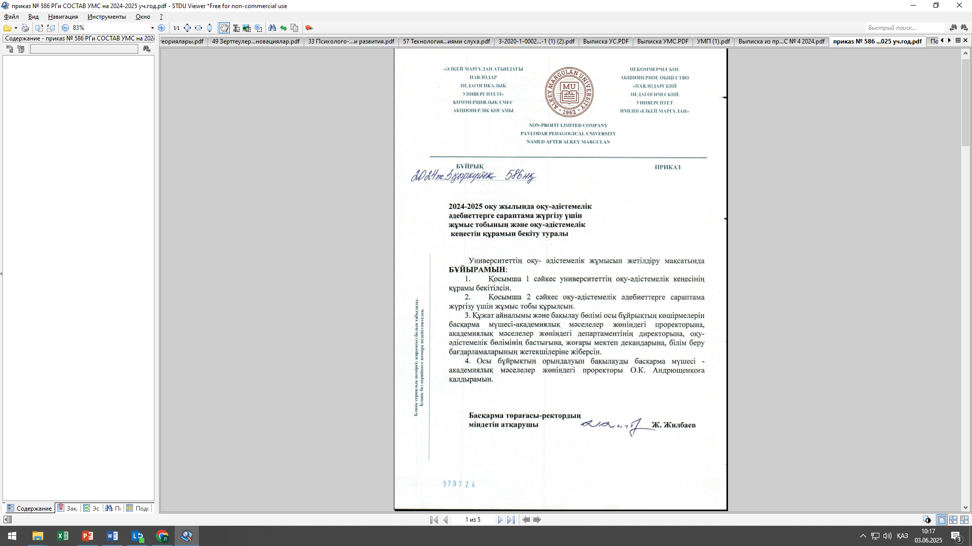
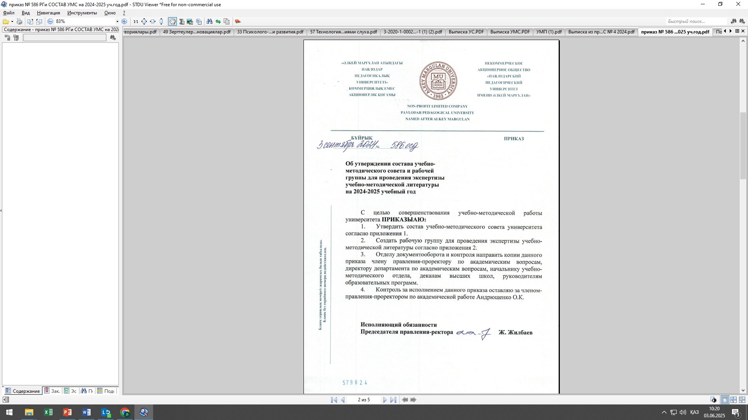

Slide 6
В течение учебного года работа УМС университета проводилась по следующим направлениям:
1) разработка образовательных программ и учебных планов;
2) составление рабочих программ по учебным дисциплинам (силлабусов), внесение изменений и дополнений в действующие программы;
3) разработка и внедрение в учебный процесс учебно-методических и дидактических материалов и программных продуктов автоматизированных средств обучения и контроля знаний обучающихся;
4) составление документов по организации учебных занятий: календарно-тематических планов учебных дисциплин, методических пособий для самостоятельной работы обучающихся, в том числе под руководством преподавателя, графика сдачи рубежных заданий;
5) разработка учебно-программной документации, необходимой для проведения учебных занятий: учебники и учебные пособия, в том числе на электронных носителях, конспекты лекций, задачники, тесты, задания к упражнениям, лабораторным и курсовым работам, пособия к курсовым и дипломным работам (проектам), методические разработки по применению новых технологий в учебном процессе, в том числе кредитной технологии обучения, дистанционного обучения, онлайн-обучения и другие учебно-методические документы;
6) программно-методическое обеспечение профессиональных практик, разработку к ним пакетов индивидуальных заданий;
7) формирование карт обеспеченности учебных дисциплин учебной и учебно-методической литературой, учебно-методической документацией, внедрение современных информационно-библиотечных систем;
8) разработка контрольно-измерительных и методических материалов по контролю учебных достижений обучающихся;
9) обеспечение качества преподавания посредством контрольных посещений занятий, взаимных посещений занятий, проведения показательных, открытых и пробных занятий;
10) проектирование и изготовление наглядных средств обучения (макетов, моделей, демонстрационных стендов и др.);
11) внедрение в учебный процесс результатов научных, научно-методических исследований, новых информационных технологий обучения (автоматизированные системы обучения, виртуальный лабораторный практикум, презентации лекций, компьютерное тестирование и др.);
12) методическая работа в рамках повышения квалификации преподавателей.

Slide 7
Основные вопросы, рассмотренные на учебно-методическом совете университета,
в 2024-2025 учебном году
№ | Вопросы | Примечание
1 | Утверждение состава УМС на 2024-2025 год. | Выполнено Протокол №1 От 23.09.2024
 | Об утверждении плана работы УМС на 2024-2025 учебный год.
 | Об утверждении плана издания учебно-методической литературы на 2024-2025 учебный год.
 | Об утверждении учебной нагрузки ППС, штатного расписания по ОП и ВШ на 2024-2025 учебный год.
 | О готовности учебно-методического комплекса, утверждении силлабусов, материалов и контентов по дисциплинам на 2024-2025 учебный год.
 | Разное
2 | О разработке и использовании МООК в учебном процессе вуза. Обучение на платформе Coursera. | Выполнено Протокол №2 От 24.10.2024
 | О признании результатов формального и неформального образования
 | О реализации межвузовского стандарта по использованию искусственного интелекта в образовательном процессе университета
 | О цифровизации образовательного процесса вуза
 | Разное: - об утверждении тем и руководителей дипломных работ, магистерских и докторских диссертации; - утверждение программ итоговой аттестации
3 | О реализации инклюзивного образования и Дорожной карты по развитию инклюзивного образования в организациях высшего и(или) послевузовского образования на 2023-2025 годы | Выполнено Протокол №2 От 23.12.2024
 | Дуальное образование: проблемы и пути решения
 | О реализации дополнительных образовательных программ, дополнительных видов обучения, секционного прохождения занятий по физической культуре
 | О реализации плана мероприятий по повышению финансовой грамотности в университете
 | О реализации интегрального GPA обучающихся
 | Разное (О ходе экзаменационной сессии)

Slide 8
Основные вопросы, рассмотренные на учебно-методическом совете университета,
в 2024-2025 учебном году
№ | Вопросы | Примечание
4 | О соблюдении Кодекса академической честности | Выполнено Протокол № 4 От 19.02.2025
 | О результатах пробного ОЗП и подготовке к прохождению ОЗП выпускниками
 | О соответствии политики оценивания результатам обучения ( анализ дисциплин блока ООД и БД)
 | О проведении проверки письменных работ на предмет наличия заимствованного материала
 | Об исполнении плана мероприятий по результатам институциональной и специализированной аккредитаций.
 | О работе по повышению позиций в национальных и международных рейтингах образовательных программ
 | Разное
5 | О масштабировании инновационных (финских) и реализации новых и инновационных образовательных программ университета | Выполнено Протокол № 5 От 21.4.2025
 | О влиянии использования инновационных технологий на качество образования
 | О внедрении результатов исследовательской деятельности магистрантов, докторантов, ППС в образовательных процесс вуза, в том числе согласно пункта 15.4 КВТ
 | Анализ преподавания дисциплин «Основы научно-исследовательской деятельности и академическое письмо», «Методология научно-исследователькой деятельности и академическое письмо», «Академическое письмо» на формирование исследовательских навыков и навыков академического письма
 | Проблемы и пути решения в организации научно-исследовательской работы, стажировок, исследовательской практики магистрантов и докторантов
 | Разное: - о готовности учебных планов (ООД, ВК, КВ) для студентов старших курсов (2-4 курсы) на новый учебный год, процесс регистрации преподавателей и обучающихся к дисциплинам, предварительный проект учебной нагрузки ППС, штатное расписание ППС; - об утверждении академического календаря на новый учебный год по 2-4 курсам.

Slide 9
Основные вопросы, рассмотренные на учебно-методическом совете университета,
в 2024-2025 учебном году
№ | Вопросы | Примечание
6 | Итоги профессиональной практики | Выполнено Протокол № 6 19.06.2025
 | Трудоустройство выпускников
 | Годовой отчет работы УМС и проект плана работы УМС университета на 2025-2026 учебный год
 | Отчет об исполнении плана учебно-методических пособий, представленных к изданию в течение 2024-2025 учебного года
 | О ходе экзаменационной сессии и ИА.
 | Разное
По результатам рассмотренных вопросов на заседаниях УМС принимались рекомендации и решения, которые оформлялись протоколом. Все 6 протоколов заседания УМС имеются.
На заседаниях УМС университета рассмотрены плановые вопросы: утверждение состава УМС университета, плана издания УМЛ, академического календаря, каталога элективных дисциплин, учебных планов по ОП, обсуждение результатов ОЗП выпускников, тематики дипломных и магистерских работ, итоги экзаменационных сессий и др.
Вопросы, рассмотренные на заседаниях УМС были направлены на методическое обеспечение и совершенствование учебного процесса университета, а принятые по ним решения, носят как обязательный, так и рекомендательный характер. В текущем году, на рассмотрение в УМС после прохождения анализа экспертной комиссией, были присланы и рассмотрены на ученом совете университета учебно-методические издания , в том числе на электронных носителях для издания в университете и на РУМС.
Таким образом, работа учебно-методического совета университета, запланированная на текущий учебный год выполнена полностью.

